Slide 1





TRƯỜNG MẦM NON SAO SÁNG 5
TRÒ CHƠI:
BÉ CHỌN CHO ĐÚNG
GIÁO VIÊN: NGUYỄN THỊ TRANG

Slide 2
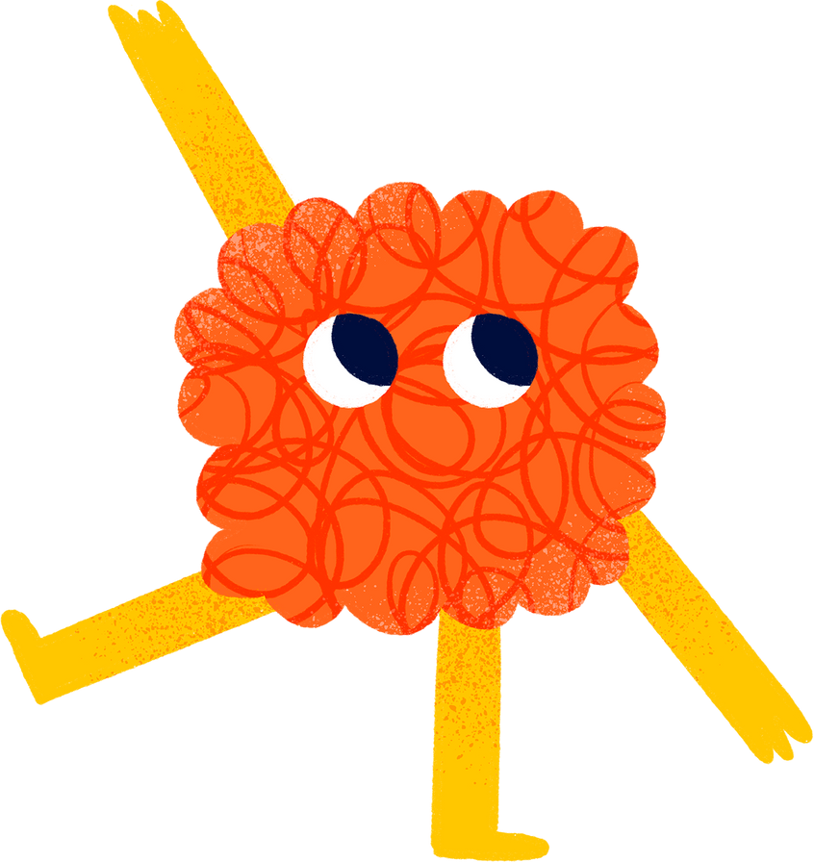




Các bạn sẵn sàng chưa?
Chúng mình cùng chơi nào!

Slide 3
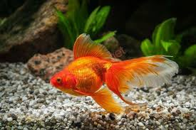


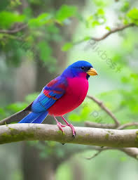






Đâu là động vật sống dưới nước?

Slide 4
Bạn chọn đúng rồi
bạn giỏi quá!

Slide 5
Đâu là động vật sống dưới nước

Slide 6

Bạn chọn sai rồi, bạn chọn lại đi

Slide 7
Đâu là động vật sống dưới nước

Slide 8
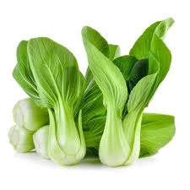
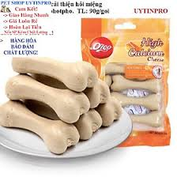
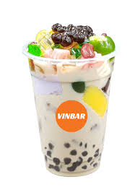




HÃY TÌM THỨC ĂN CHO TỚ NÀO

Slide 9




Cảm ơn bạn, tớ được ăn no rồi

Slide 10
HÃY TÌM THỨC ĂN CHO TỚ NÀO

Slide 11
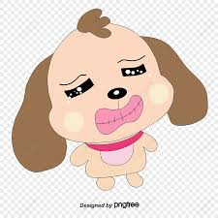
Đây không phải thức ăn của tớ rồi

Slide 12
HÃY TÌM THỨC ĂN CHO TỚ NÀO

Slide 13
XIN CHÀO
HẸN GẶP LẠI CÁC BẠN

